Slide 1

微机原理与接口技术
第 6 章 存储系统

Slide 2
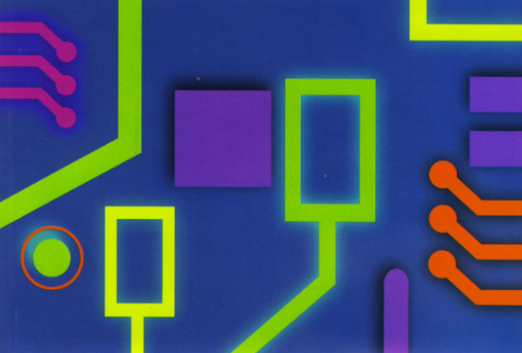
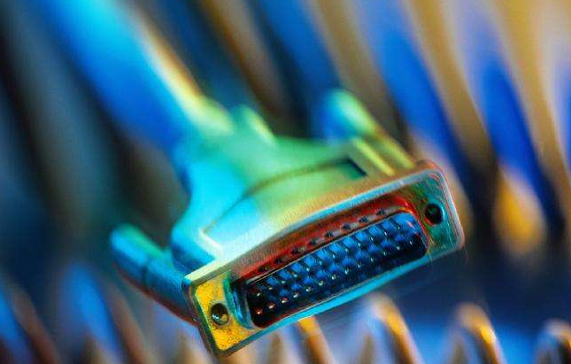
主要内容
一、存储系统层次结构
二、主存储器
三、高速缓冲存储器Cache
四、存储管理

Slide 3
主要内容
一、存储系统层次结构
二、主存储器
三、高速缓冲存储器Cache
四、存储管理
Notes:
我们先来看第一部分的内容存储系统层次结构

Slide 4
6.1 存储系统层次结构
存储系统
容量越大越好
速度较快越好
价格（成本）越低越好
当前制造工艺的存储器件：
工作速度较快的存储器，单位价格却较高；
容量较大的存储器，虽然单位价格较低，但存取速度又较慢
各种存储器件需要相互配合形成完整的存储系统

Slide 5
6.1.1 技术指标
1. 存储容量
主存存储容量：以字节B（Byte）为基本单位
半导体存储器芯片：以位b （Bit）为基本单位
存储容量以2¹⁰＝1024规律表达KB，MB，GB和TB
厂商常以10³＝1000规律表达KB，MB，GB和TB
2. 存取速度
存取时间：发出读/写命令到数据传输操作完成所经历的时间
存取周期：两次存储器访问所允许的最小时间间隔
存储器主要用容量、速度和成本来评价

Slide 6
6.1.2 层次结构
寄存器
处理器内部的存储单元
高速缓存（Cache）
完全用硬件实现主存储器的速度提高
主存储器
存放当前运行程序和数据，采用半导体存储器构成
辅助存储器
采用磁记录或光记录方式
以磁盘或光盘形式存放可读可写或只读内容
以外设方式连接和访问
示意图

Slide 7
存储系统的层次结构
①
每
位
成
本
减
少
②
容
量
增
加
③
存
取时
间
增
加
④
处
理
器存
取
频
度
减
少
CPU
寄存器
高速缓存
主存储器
辅助存储器
大容量辅助存储器
解决容量、速度和价格矛盾的方法
返回

Slide 8
6.1.3 局部性原理
层次结构解决存储器件的容量、速度和价格矛盾
出色效率来源于存储器访问的局部性原理：
处理器访问存储器时，所访问的存储单元在一段时间内都趋向于一个较小的连续区域中
空间局部：紧邻被访问单元的地方也将被访问
时间局部：刚被访问的单元很快将再次被访问
程序运行过程中，绝大多数情况都能够直接从快速的存储器中获取指令和读写数据；当需要从慢速的下层存储器获取指令或数据时，每次都将一个程序段或一个较大数据块读入上层存储器，后续操作就可以直接访问快速的上层存储器

Slide 9
求平均值函数
long mean(long d[], long num)
{
long i,temp=0;
for(i=0; i<num; i++) temp=temp+d[i];
temp=temp/num;
return (temp);
}
时间局部
空间局部
时间局部和空间局部

Slide 10
主要内容
一、存储系统层次结构
二、主存储器
三、高速缓冲存储器Cache
四、存储管理

Slide 11
主要内容
一、存储系统层次结构
二、主存储器
三、高速缓冲存储器Cache
四、存储管理

Slide 12
6.2 主存储器
主存储器由半导体存储器构成
按制造工艺，半导体存储器可分为
“双极型”器件：存取速度快、集成度低、功耗大、价格高等特点，主要用于高速存储场合
“MOS型”器件：集成度高、功耗低、价格便宜，但速度较双极型器件慢，用于通用微机的主存（RAM和ROM）
按使用属性，半导体存储器可分为
读写存储器RAM
只读存储器ROM

Slide 13
6.2.1 读写存储器
读写存储器：可以读出也可以写入的存储器
半导体存储器采用随机存取：可以从任意位置开始读写，存取位置可以随机确定，只要给出存取位置就可以读写内容，存取时间与所处位置无关
磁带存储器采用顺序存取：必须按照存储单元的顺序读写，存取时间与所处位置密切相关
磁盘和光盘则采用直接存取：磁头以随机方式寻道，以数据块为单位顺序方式读写扇区
半导体读写存储器是挥发性（Volatile）RAM，即断电后原保存信息丢失
半导体读写存储器＝随机存取存储器地址RAM

Slide 14
1. 主要类型
SRAM（静态RAM：Static RAM）
以触发器为基本存储单元
不需要额外的刷新电路，只要不掉电，信息不会丢失
速度快，但集成度低，功耗和价格较高
主要用于存储容量不大的小系统中，比如嵌入式系统
DRAM（动态RAM：Dynamic RAM）
以单个MOS管为基本存储单元
要不断进行刷新（Refresh）操作
集成度高、价格低、功耗小，但速度较SRAM慢
主要用于存储容量较大的微机系统中。比如，PC机里面的主存储器系统就是由DRAM芯片构成的

Slide 15
2. 存储结构
存储器芯片具有大量存储单元
每个存储单元拥有一个地址
存储1/4/8/16/32位数据
存储器芯片结构：
存储单元数×每个存储单元的数据位数
＝2^{M}×N＝芯片的存储容量
M＝芯片地址线的个数
N＝数据线的个数
举例
存储结构2K×8
16K位存储容量
11个地址引脚
8个数据引脚

Slide 16
3. 读写控制
片选（CS*或CE*）
片选有效，才可以对芯片进行读/写操作
无效时，数据引脚呈现高阻状态，并可降低功耗
读控制（OE*）
芯片被选中有效，芯片读取指定存储单元的数据从数据引脚送出
对应处理器的存储器读MEMR*
写控制（WE*）
芯片被选中的前提下，若有效，芯片才将数据引脚的数据写入指定的存储单元中
对应处理器的存储器写MEMW*
示意图

Slide 17
4. 静态读写存储器SRAM
主要被用于小型微机系统
多为“存储单元数×8”的存储结构
6264 SRAM芯片
芯片容量：64K位
存储结构：8K×8
28脚双列直插（DIP）
13个地址线：A12～A0
8个数据线：D7～D0
控制引脚：CS1*，CS2，OE*，WE*
无连接：NC（No Connect）

Slide 18
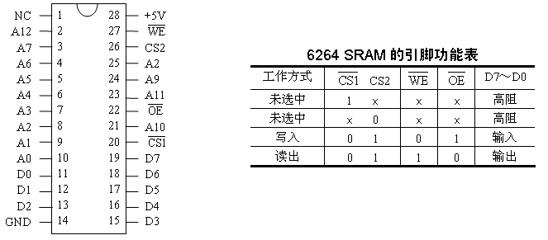
6264 SRAM的引脚

Slide 19
6264 SRAM的引脚功能表

Slide 20
5. 动态读写存储器DRAM
DRAM芯片用一组地址引脚传送两批地址信号
第一批地址称行地址
用行地址选通信号RAS*下降沿锁存
第二批地址称列地址
用列地址选通信号CAS*下降沿锁存
一个信号WE*实现读写控制
存储单元只有一位数据，设计了两个数据输入输出引脚
数据输入引脚Din
数据输出引脚Dout
示意图

Slide 21
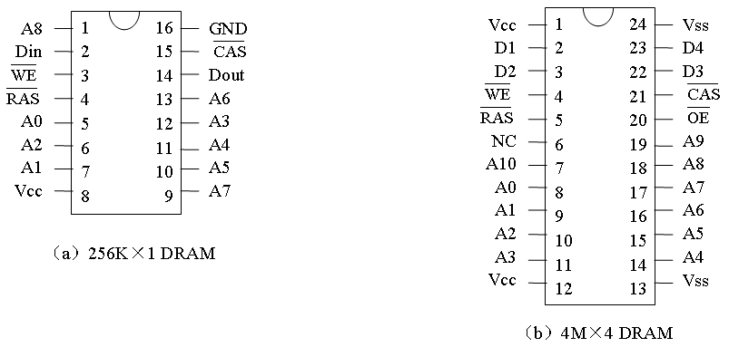
DRAM的引脚图
返回

Slide 22
6. DRAM的刷新
DRAM内部
有“读出再生放大电路”，能够为存储单元进行刷新
设计有仅行地址有效的刷新周期，存储系统的刷新控制电路只要提供新行地址，就可以将DRAM芯片中的某一行选中进行刷新
存储系统的外部刷新控制电路
将刷新行地址同时送达存储系统中的所有DRAM芯片
所有DRAM芯片同时进行一行的刷新操作
在一定时间间隔内启动一次刷新
每次行地址增量
PC机刷新：15.6μs

Slide 23
7. 高性能DRAM
FPM DRAM（快页方式DRAM）
同一行的传送仅改变列地址
页内访问速度加快
EDO DRAM（扩展数据输出DRAM）
修改了芯片内部电路，数据输出有效时间加长（扩展）
SDRAM（同步DRAM）
公共的系统时钟，没有等待状态
支持猝发传送，内部采用交叉存储
DDR DRAM（双速率DRAM）
同步时钟前沿和后沿各进行一次数据传送，传输性能提高一倍
RDRAM（Rambus DRAM）
Rambus（兰巴斯）公司专利技术，全新设计的内存条。

Slide 24
6.2.2 只读存储器
正常的工作状态，ROM只能读出
ROM芯片数据可长期保存，掉电亦不丢失，属于非易失性存储器件
特殊的编程状态，多数ROM芯片也能写入，俗称烧写
有些ROM芯片需要特殊方法先将原数据擦除，然后才能编程
ROM芯片的集成度较高，但速度较DRAM还要慢，一般用来保存固定的程序或数据

Slide 25


1. 主要类型
MROM（掩膜ROM）
通过工厂的掩膜工艺将要保存的信息直接制作在芯片中
OTP-ROM（一次性编程ROM）
允许用户进行一次性编程
EPROM（可擦除可编程ROM）
紫外光擦除、并可重复编程的ROM
EEPROM（电擦除可编程ROM）
擦除和编程（擦写）通过加电进行
Flash Memory（闪速存储器）
新型的电擦除可编程ROM
快速擦除整片或数据块

Slide 26
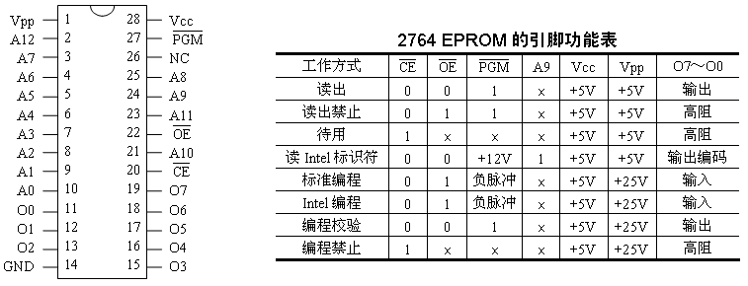
2. EPROM
2764 EPROM
存储容量64K位
存储结构8K×8
13个地址线：A12～A0
8个数据线：O7～O0
控制信号
片选：CE*
输出：OE*
编程控制：PGM*
编程电源：Vpp

Slide 27
EPROM工作方式

Slide 28
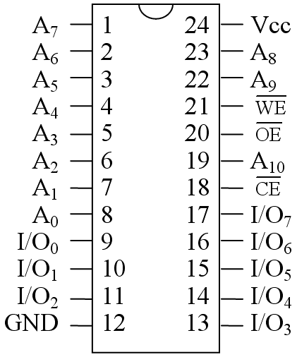
3. EEPROM
EEPROM 2816
存储结构：2K×8
有11个地址引脚A10～A0
8个数据引脚I/O7～I/O0
3个控制引脚
片选CE*
输出允许OE*
写允许WE*
字节擦写
查询擦写是否完成

Slide 29
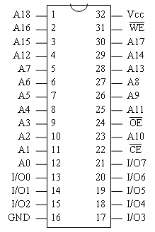
4. Flash Memory
AT29C040A
存储结构：512K×8
有19个地址引脚A18～A0
8个数据引脚I/O7～I/O0
3个控制引脚
片选CS*
输出允许OE*
写允许WE*
扇区（256字节）擦写
查询擦写是否完成

Slide 30
6.2.3 存储器地址译码
存储器芯片与处理器的连接
存储器芯片有数据、地址、读写控制引脚
处理器总线有数据、地址、读写控制信号
功能上多数可以直接相连
但是，地址信号需要译码
处理器地址总线个数多于存储器地址引脚个数
多个存储器芯片组成一定容量的存储系统
需要通过译码处理器的部分地址信号产生存储器片选CE信号

Slide 31
1. 地址译码
译码（Decode）
将某个特定的编码输入翻译为有效输出的过程
存储器译码电路
可编程逻辑器件PLD
译码器
门电路组合
举例：多输入与非门实现译码
32K×8结构的SRAM：地址引脚15个A14～A0
8088处理器：
20个地址总线A19～A0
8位数据总线
示意图

Slide 32
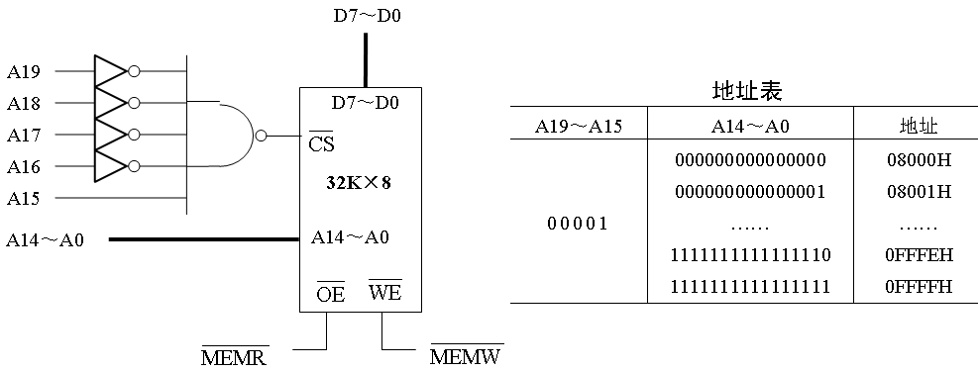
简单的门电路译码
返回

Slide 33
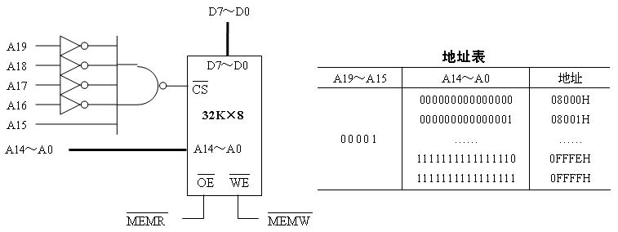
存储器地址分析

Slide 34
2. 译码器
3∶8译码器：138译码器
3个控制输入引脚：E3，E2*和E1*
都有效，才能实现译码功能
3个编码输入引脚：C，B和A
8种编码各对应一个译码输出引脚
CBA＝000编码使Y0*低有效，其他高电平无效
CBA＝001编码使Y1*低有效，其他高电平无效
……
CBA＝111编码使Y7*低有效，其它高电平无效
示意图

Slide 35
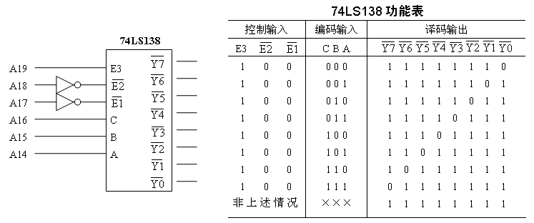
译码器74LS138
返回

Slide 36
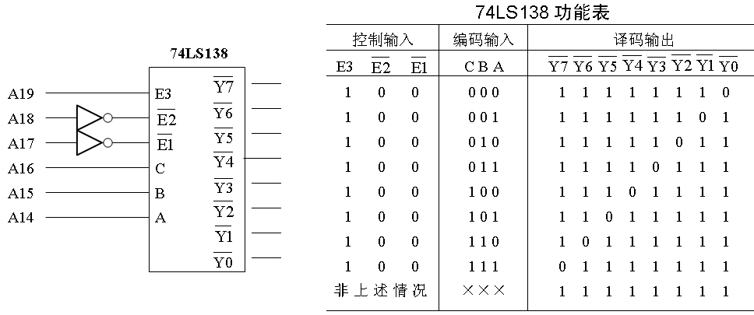
译码器译码示意图
返回

Slide 37
译码器译码
Y0*译码输出有效，必须：
E3E2*E1*＝100
A19A18A17＝111
CBA＝000
A16A15A14＝000。
结论：A19～A14＝111000
地址范围：
存储容量：16KB
E0000H～E3FFFH
存储容量＝结束地址－起始地址＋1
示意图

Slide 38

不使用A13的译码
存储容量：8KB
A13＝0时，地址范围：
E0000H～E1FFFH
A13＝1时，地址范围：
E2000H～E3FFFH
结论：该8KB存储器芯片占用了
E0000H～E1FFFH 地址范围（A13＝0）
E2000H～E3FFFH 地址范围（A13＝1）
实际应用中，常选择第一个地址
部分译码地址有重复

Slide 39
不使用A0的译码
存储容量：8KB
A0＝0时，占用
E0000H～E3FFFH范围的偶地址
A0＝1时，占用
E0000H～E3FFFH范围的奇地址
结论：该8KB存储器芯片占用了
E0000H～E3FFFH 偶地址（A0＝0）
E0000H～E3FFFH 奇地址（A0＝1）
实际应用中，常选择偶地址
部分译码地址有重复

Slide 40
译码方式
全译码方式
使用全部微处理器地址总线
片内寻址：低位地址与存储器芯片地址引脚相连
片选寻址：高位地址经译码与存储器芯片片选引脚相连
部分译码方式
只使用部分微处理器地址总线进行译码
没有使用的地址信号对存储器芯片的工作不产生影响
全译码
地址唯一
空间连续
部分译码
地址重复
译码简单

Slide 41
3. 8086的16位存储结构
对称的两个存储体（Bank）所构成
偶存储体（A0＝0）
对应所有的偶地址单元
（0、2、4、……FFFEH）
接处理器低8位数据总线D7～D0
奇存储体（BHE*＝0）
对应所有的奇地址单元
（1、3、5、……FFFFH）
接处理器高8位数据总线D15～D8
两个存储器芯片的片选端连接在一起
示意图

Slide 42
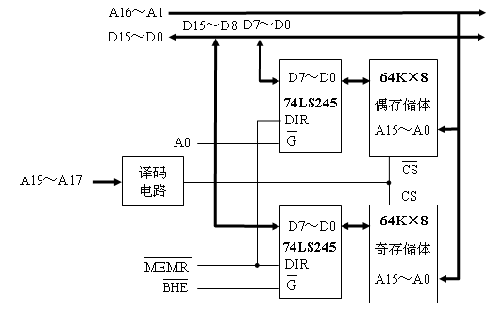
8086的16位存储结构
8位双向缓冲器
G：有效，双向缓冲器工作
DIR：高电平，数据从双向缓冲器一端传送到另外一端；低电平，则数据传输方向相反
返回

Slide 43
地址对齐（Align）
高位地址A19～A17＝111，片选信号有效
低位地址A16～A1＝0...0，那么：
A0＝0(地址E0000H)，BHE*＝0，访问16位数据
A0＝0(地址E0000H)，BHE*＝1，访问低8位数据
A0＝1(地址E0001H)，BHE*＝0，访问高8位数据
A0＝1，BHE*＝1，无效的数据访问组合
8086存储器按16位数据宽度组织
支持8位和16位数据访问
偶地址开始的16位访问可以一次完成
奇地址开始的16位访问需要两次操作
地址对齐：16位数据以偶地址开始

Slide 44
4. Pentium的64位存储结构
Pentium采用64位数据总线和32位地址总线
没有地址A2，A1和A0
8个字节允许信号区别8个8位存储体
支持64/32/16/8位数据读写
多字节数据若地址对齐能够一次完成读写
2字节、16位数据是被2整除的地址（偶地址）
4字节、32位数据是被4整除的地址（模4地址）
8字节、64位数据是被8整除的地址（模8地址）
地址A对齐s字节边界
A mod s＝0 (能够被s整除的地址)
示意图

Slide 45
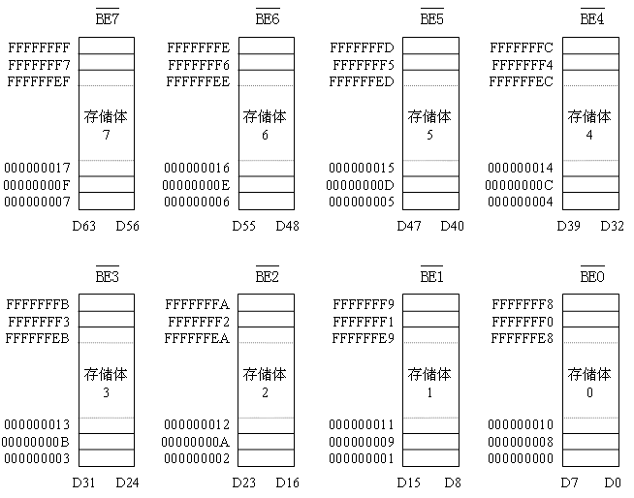
Pentium的64位存储结构
返回

Slide 46
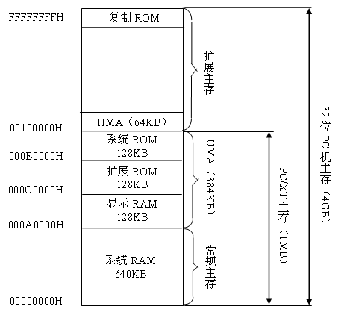
6.2.4 主存空间分配

Slide 47
最低1MB主存
系统RAM区
占用地址最低端的640KB空间
由DOS进行管理
显示RAM区
128KB主存空间保留给显示缓冲存储区
显示RAM区并没有被完全使用
扩展ROM区
安排各种I/O接口电路卡上的ROM，为相应外设提供底层驱动程序
系统ROM区
安排系统提供ROM-BIOS程序

Slide 48
扩展主存和扩充主存
扩展主存XMS
1MB后的RAM主存空间
只能在保护方式使用
莲花、Intel和AST公司指定了扩展主存使用规范XMS
DOS 5及以后版本含有的HIMEM.SYS文件就是遵循该规范的驱动程序
扩充主存EMS
遵循扩充主存使用规范EMS
扩充主存不是直接访问的存储空间
体交换技术，不需要保护方式支持
IA-32支持扩展主存XMS，不需扩充主存EMS
可以利用DOS的EMM386.EXE软件将扩展主存XMS转换为扩充主存EMS使用

Slide 49
高端主存区HMA和上位主存块UMB
高端主存区HMA
实方式下，地址A20开放，从100000H到10FFEFH之间约64KB的存储区域
8088/8086：段基地址和偏移地址相加后超过物理地址，地址自动回绕，从起点开始
80286和80386：地址不自动回绕
80486及以后有A20M引脚
A20M＝0，地址自动回绕
A20M＝1，地址不自动回绕
上位主存块UMB
将A0000H-FFFFFH地址范围的384KB主存称为上位主存块UMB

Slide 50
ROM复制和影子主存
ROM复制
系统ROM区的BIOS等程序
8086/8088在F0000H～FFFFFH
80286在FF0000H～FFFFFFH
IA-32微处理器在FFFFFFF0H～FFFFFFFFH
影子主存
用作ROM-BIOS并被操作系统设置为只读的RAM区域
因为ROM芯片的读写速度比RAM芯片慢。为提高ROM-BIOS访问速度
PC启动后ROM-BIOS映射到RAM

Slide 51
主要内容
一、存储系统层次结构
二、主存储器
三、高速缓冲存储器Cache
四、存储管理

Slide 52
主要内容
一、存储系统层次结构
二、主存储器
三、高速缓冲存储器Cache
四、存储管理

Slide 53
6.3 高速缓冲存储器
主存是一个影响性能的关键因素
因为处理器的运行速度提高，但由DRAM组成的主存的存取时间较慢，跟不上处理器运行速度
SRAM速度较快，但其容量较小、价格较贵，无法大量用于微机系统
CPU
解决方案：高速缓存
高速缓冲存储器
Cache（Memory）
完全用硬件实现主存速度的提高
字传送
高速缓存Cache
块传送
主存储器
Cache: a safe place for hiding or storing things.

Slide 54
6.3.1 高速缓存的工作原理
高速缓存：在相对容量较大而速度较慢的主存DRAM与高速处理器之间设置的少量但快速SRAM组成的存储器
高速命中(Hit)：
处理器读取主存的内容已包含在Cache中，可以直接读取Cache，不用访问主存
高速缺失(Miss)：
处理器读取主存的内容不在Cache中，需要访问主存读取一个数据块
示意图

Slide 55
高速缓存的读操作
开始
从CPU接收地址RA
Cache中含RA？
N（失效miss）
从主存读含RA的块
Y（命中hit）
向CPU传送RA的字
从Cache读RA的字送CPU
结束
向Cache传送含RA的主存块
返回

Slide 56
1. 高速缓存的结构
主存以字（字节）为寻址单位
Cache以行（线Line，槽Slot）为寻址单位
Cache行包含B个主存字，对应一个主存块
Cache与主存间的数据传送以数据块为单位
主存划分成M＝2^{n}÷B个“主存块”
Cache具有m个“Cache行”
Cache由数据存储器和标签存储器组成
数据存储器：高速缓存主存数据
标签存储器：保存数据所在主存的地址信息
示意图

Slide 57
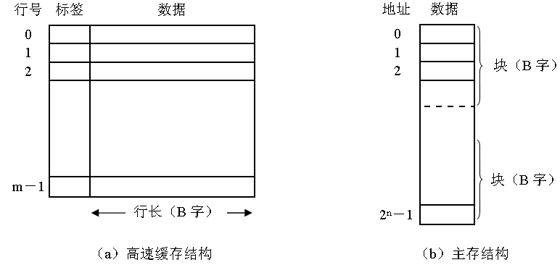
高速缓存Cache和主存的组成结构
返回

Slide 58
2. 高速缓存的容量和行大小
高速缓存性能的主要指标是命中率（Hit rate）
命中率（Hit Rate）：高速命中的概率
对于高速缓存容量
希望它足够大，使存取时间接近高速缓存
希望它尽量小，使单位成本接近主存
受可用的芯片面积限制
同时还和运行的程序有关
对于Cache行大小
从很小增大，命中率开始会有提高
进一步增大，命中率可能反而减小
最优？

Slide 59
3. 高速缓存的数量
单级与多级Cache
片上高速缓存（On-chip Cache）
第1级高速缓存（L1 Cache）
第2级高速缓存（L2 Cache）
第3级高速缓存（L3 Cache）
统一与分离Cache
统一（Unified）Cache
单个高速缓存既用于高速缓冲保存指令
也用于保存数据
分离（Split）Cache
一个专用于缓冲指令（I-Cache）
一个专用于缓冲数据（D-Cache）

Slide 60
6.3.2 地址映射
Cache通过地址映象(mapping)的方法确定主存块与Cache行之间的对应关系，确定一个主存块应该存放到哪个Cache行中
直接映象(direct mapping)
将一个主存块存储到唯一的一个Cache行
全相联映象(fully associative mapping)
可以将一个主存块存储到任意一个Cache行
组相联映象(set associative mapping)
可以将一个主存块存储到唯一的一个Cache组的任意一个行
直接映象、2/4/8路组相联映象使用较多

Slide 61
1. 直接映射（Direct Mapping）
将每个主存块固定地映射到某个Cache行
第i个Cache行只能存储所有主存页的第i个主存块
硬件简单、易于实现，会发生冲突、利用率较低
高速缓存容量m＝2^{s}行＝2^{s+w}字
Cache行＝2^{w}个字，具有2^{s}行
主存容量M＝2^{n}字＝2^{n-w}主存块＝2^{t}个主存页
每个主存页的容量＝高速缓存容量2^{s+w}
n位主存地址由3个部分组成：n＝t＋s＋w
高t位作标签
s位地址作为索引
最低w位区别字
比较s索引的一个标签存储器内容，说明是否命中
组成图
示例图

Slide 62
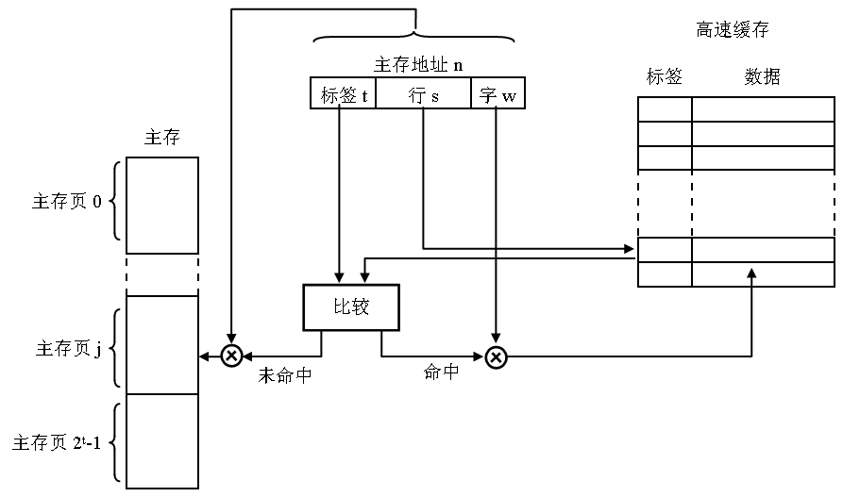
直接映射的组成
返回

Slide 63
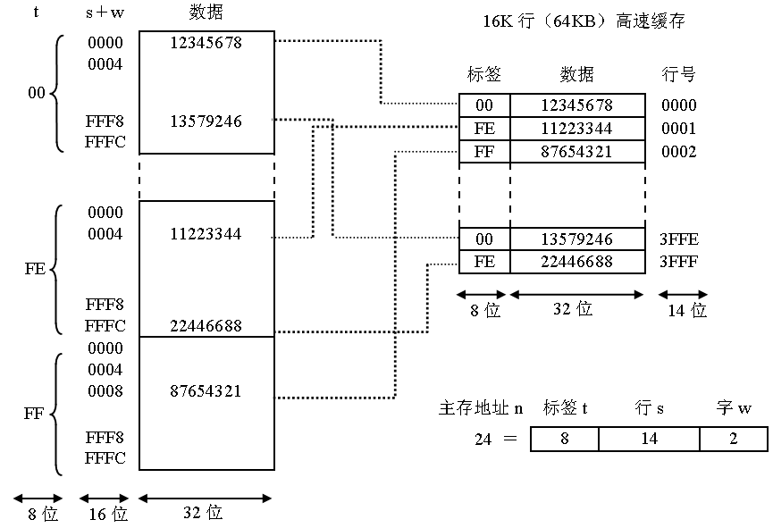
直接映射的示例
返回

Slide 64
2. 全相关映射（Full Associative Mapping）
将一个主存块存储到任意一个Cache行
使用灵活、利用率高，但实现电路比较复杂
高速缓存容量m＝2^{s}行＝2^{s+w}字
主存容量M＝2^{n}字＝2^{n-w}主存块
标签存储器保存完整的主存块地址：t＝n-w
n位主存地址由2个部分组成：n＝t＋w
高t位作标签
最低w位区别字
高速缓存控制逻辑必须比较全部标签存储器的内容，才能确定是否命中
组成图
示例图

Slide 65
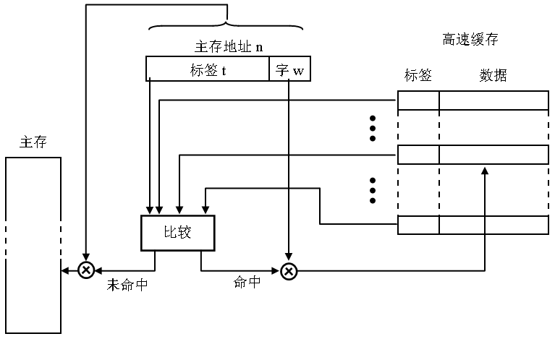
全相关映射的组成
返回

Slide 66
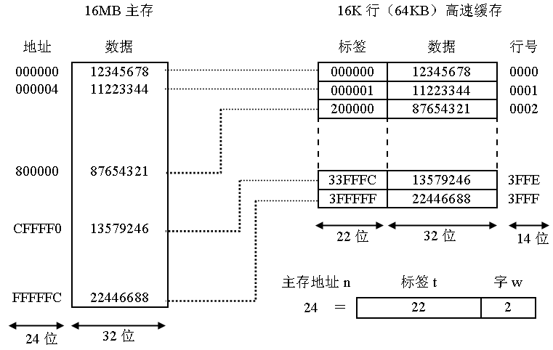
全相关映射的示例
返回

Slide 67
3. 组相关映射（Set Associative Mapping）
将多个Cache行作为一个组（Set），组内各个Cache行采用全相关映射，各个组间采用直接映射
取直接映射的简单和全相关映射的灵活，而克服两者的不足
所有组中同位置Cache行称为一路（Way）
通常采用2、4、8或16个为一组 ，分别被称为2路、4路、8路或16路组合相关映射
比较s索引的2、4、8或16个标签存储器内容，说明是否命中
只有一路（每组只有一个Cache行）就是直接相关映射
只有一组（每个Cache行都是一路）就是全相关映射
组成图
示例图

Slide 68
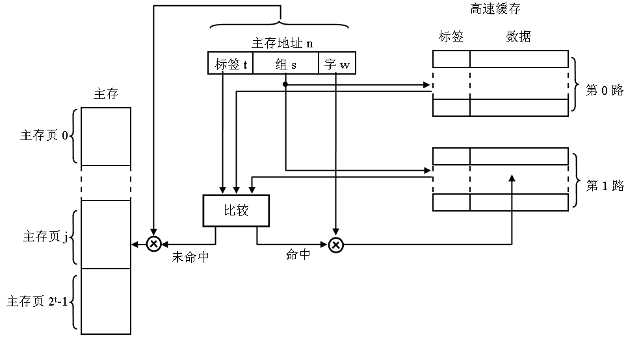
组相关映射的组成
返回

Slide 69
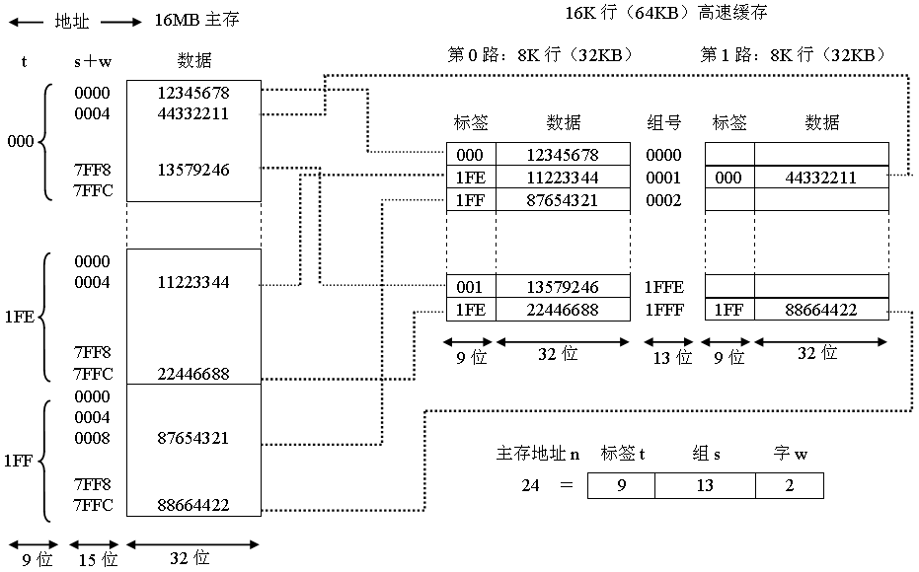
组合相关映射的示例
返回

Slide 70
6.3.3 替换算法
直接映象只有一个Cache行可以选择
组合相关和全相关有多个Cache行可以选择
替换算法有多种：
1. 随机法(random)
随意选择被替换的行，不依赖以前的使用情况
2. 先进先出法(FIFO: first in first out)
替换最早（存放时间最长）的行
3. 最近最少使用法(LRU: least-recently used)
本指替换近期最少使用的行，实际实现的是替换最久没有被使用的行
4. 最不常用(LFU: least-frequently used)
替换使用次数最少的行

Slide 71
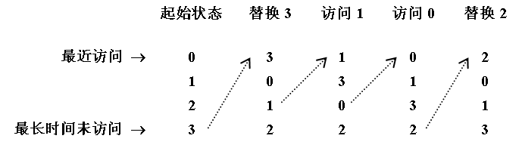
LRU替换算法
LRU能较好地反映程序的局部性，因而其命中率较高，应用广泛；但实现的硬件较复杂
2路组相联：使用一个U位。某个Cache块被访问，该块U位置1；对应块U位置0。替换U位为0的块
4/8/16路组相联：运用堆栈型算法。最近访问的块放上面，最下面存放最久没有访问的块。替换最下面的块

Slide 72
6.3.4 写入策略
处理器对高速缓存的访问主要是读取访问
写入操作数的问题较复杂一些
写命中：写入的数据在高速缓存中
确认命中，才可以对Cache块写入，写入后可能导致与主存内容不一致
要解决主存内容更新问题，保持数据的正确性
写未命中：指令对主存进行写入的操作数没有在高速缓存中
此时，写入的数据是否还要将其读回Cache呢？

Slide 73
1. 写命中的处理
直写策略(write through)
写入Cache的同时也写入主存（下一级存储器）
优点：简单可靠
缺点：总线操作频繁、影响工作速度
解决方法：在Cache与主存间设置一级/多级缓冲器，形成实用的“缓冲直写”，提高速度
回写策略(write back)
只写入Cache，在被替换时才写回主存
优点：可以减少写入主存次数、提高速度
缺点：硬件结构比较复杂
实现方法：设置一个表明Cache是否被修改的更新位（update，污染位dirty bit）。替换时只需将被修改的Cache块内容写入主存

Slide 74
2. 写未命中的处理
写未命中：指令对主存进行写入的操作数没有在高速缓存中
此时，写入的数据是否还要将其读回Cache呢？
写分配法( write allocate )
先把数据所在的块调入Cache，然后再进行写入
类似读失效的方式，也称fetch on write
不写分配法( no-write allocate )
直接把数据写入下一级存储器，不将相应的块调入Cache，也称write around
直写策略通常配合不写分配法
回写策略一般采用写分配法

Slide 75
3. 数据一致性协议
系统存在多级、多个Cache，一个主存数据可能具有多个副本，需要保持数据一致
数据一致性协议：用硬件方法解决高速缓存的数据一致性问题
MESI协议是广泛应用的数据一致性协议
修改M：该Cache块已经被修改（与主存不同），而且只在这个Cache中可用
唯一E：该Cache块与对应主存块相同，而且不存在于其它Cache中
共享S：该Cache块与对应主存块相同，但可能存在于其它Cache中
无效I：该Cache块包含的数据无效

Slide 76
6.3.5 80486的L1 Cache
指令和数据共用的4路组合相关Cache结构
8KB容量分成128组，每组有4路，每组每路为一行，每行为16个字节（128位）
每行对应21位标签，一个有效位
每组中4路对应3位LRU位，用于实现伪LRU替换算法
采用4级缓冲直写策略，允许6个连续的写操作而无等待
写缺失时，采用不写分配法，只将数据写入主存，不进行Cache的回填
示意图

Slide 77
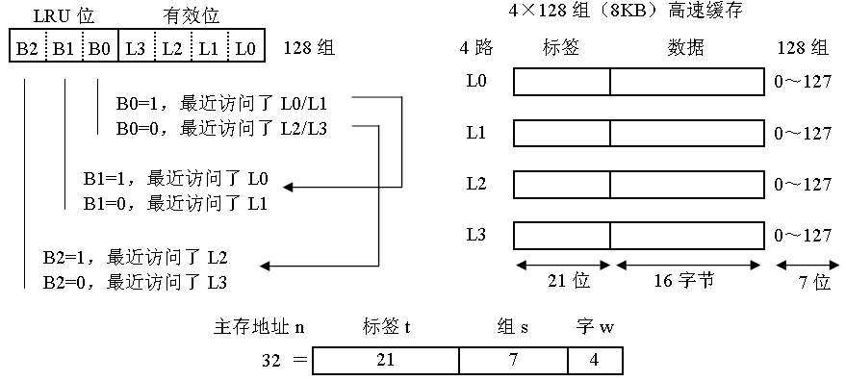
80486第一级高速缓存的结构
返回

Slide 78
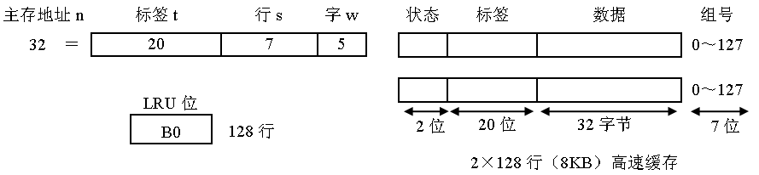
6.3.6 Pentium的L1 Cache
指令和数据分离的2路组合相关Cache结构
指令Cache和数据Cache都是8KB，共16KB
8KB容量分成128组，每组2路，每行32字节
LRU算法，回写策略(可动态改变为直写策略)

Slide 79
一次写(write once)协议
Pentium采用MESI协议，配合第一次直写，以后回写，实现L1和L2 Cache的数据一致
操作 | L1状态 | L1数据 | L2数据
① 复位或清洗后 ② 读入数据 ③ 第1次直写 ④ 再次回写 ⑤ 发生替换后 | 无效I 共享S 唯一E 修改M 共享S | 无效 有效 有效 有效 有效 | 无效 有效 有效 无效 有效

Slide 80
主要内容
一、存储系统层次结构
二、主存储器
三、高速缓冲存储器Cache
四、存储管理

Slide 81
主要内容
一、存储系统层次结构
二、主存储器
三、高速缓冲存储器Cache
四、存储管理

Slide 82
6.4 存储管理
存储器是计算机系统的重要资源，操作系统的主要功能之一是存储管理：
如何动态地为多个任务分配存储器
IA-32处理器从硬件上支持并加速操作系统的存储管理：
分段和分页机制构成存储管理单元MMU
分段(segment)
将程序按照逻辑关系分成可大可小的模块
分页(page)
将程序分成为若干个大小相同的模块

Slide 83
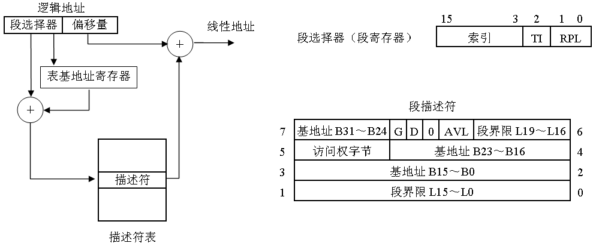
6.4.1 段式存储管理
系统维护段表
硬件实现转换

Slide 84
1. 段选择器
保护方式的16位段寄存器被定义为段选择器
包含3个域，指向一个段描述符
索引域
记录段描述符在“描述符表”内的位置
表指示位TI
指示要寻址的描述符表
请求特权层RPL
反映请求本次存取的特权级别
 | 15 3 | 2 | 10
段选择器＝段寄存器 | 索引 | TI | RPL

Slide 85
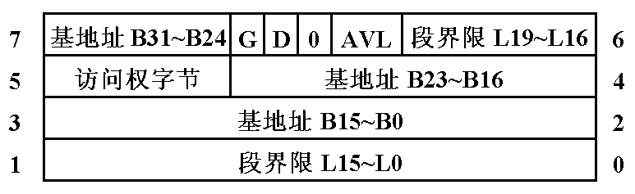
2. 描述符
描述符是保护方式引入的数据结构，8个字节64位，段描述符：“描述”段的属性
段界限(segment limit)：用于存储空间保护
基地址(base address)：用于形成物理地址
访问权字节(access rights byte)：段访问权限：该段当前是否驻留主存、该段所具有的特权层和段类型，用于特权保护

Slide 86
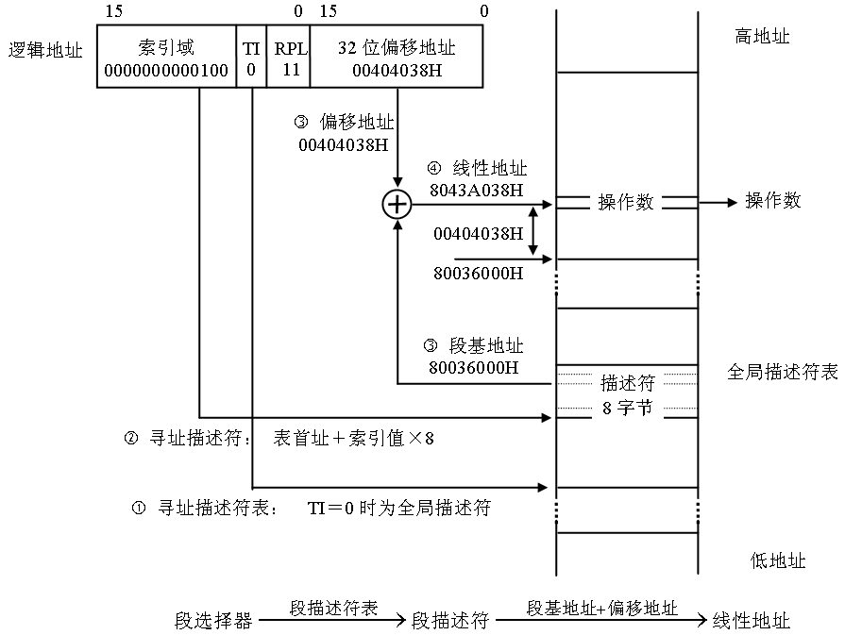
3. 操作数寻址过程
（1）段选择器的TI域指明描述符表，获得描述符表基地址
（2）利用索引值指向该段的段描述符
（3）从段描述符中取出段基地址，从逻辑地址中取出段内偏移地址
（4）基地址与偏移地址相加，得到操作数的线性地址
示意图

Slide 87
存储器操作数的寻址过程
返回

Slide 88
6.4.2 页式存储管理
页式存储管理便于构成虚拟存储器
处于主存和辅存之间
通过硬件的存储管理单元MMU
在核心软件或操作系统管理下
利用磁盘文件
比实际主存空间大的虚拟存储空间
虚拟存储器可以简化存储管理
有效地使用主存空间
为各个程序（进程）呈现统一的地址空间
实现程序间的保护
pagefile.sys

Slide 89
1. 分页组织
线性地址＝段基地址＋偏移地址
不分页式：物理地址＝线性地址
分页管理：线性地址转换为物理地址
页目录基地址寄存器CR3
包含页目录的物理起始地址
页目录
保存页目录项，包含页表的地址及有关信息
页表
保存页表项，包含主存页面的地址及有关信息
示意图

Slide 90
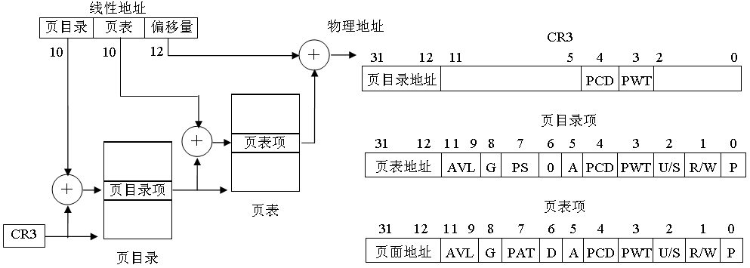
分页机制
系统维护页表
硬件实现转换
返回

Slide 91
页目录项和页表项
P存在位：页表或页面是否在物理存储器中
R/W读/写位：指明页面是只读的，还是可读可写
U/S用户/管理员位：页面仅能由管理员层的程序使用，还是用户层和管理员层的程序均能使用
PWT页直写位：控制页表或页面使用直写还是回写的高速缓存写入策略
PCD页高速缓存禁止位：控制页表或页面禁止还是使用高速缓存
A访问位：页面进行读或写操作时置位
D写操作位（dirty脏位）：页面进行写操作时被置位
示意图

Slide 92
CR3、页目录项和页表项
返回

Slide 93
2. 分页操作
处理器设置称为转换后备缓冲器TLB的快表
比较快表：
如果有一个地址匹配
得到页面起始地址，加上偏移量，就是物理地址
如果没有地址匹配
2级查表转换为物理地址
（1）CR3包含页目录起始地址，指定页目录项
（2）页目录项包含页表起始地址，指定页表项
（3）页表项包含页面起始地址，加上偏移量，才是物理地址
示意图

Slide 94
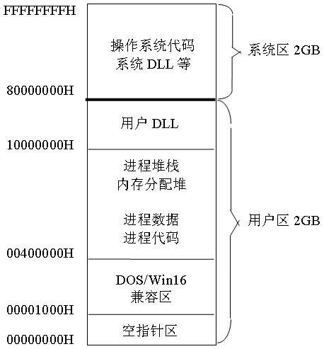
3. Win32的虚拟地址分配

Slide 95
教学要求
掌握存储系统的层次结构和局部性原理
掌握SRAM的存储结构和引脚
熟悉DRAM的引脚特点和刷新
熟悉各种半导体ROM芯片的特点
掌握地址译码方法和138译码器
了解PC机主存的分配和应用
掌握高速缓存的工作原理
熟悉地址映射、替换算法和写入策略
熟悉IA-32处理器分段分页存储管理机制

Slide 96

本章完、谢谢大家~

